Slide 1
支付系统设计
老熊
2017.07.15
Ping++ 支付设计大会

Slide 2

目录
1
2
3
支付流程分析
支付系统架构
支付核心系统
4
5
财务会计系统
支付风控
Ping++ 支付设计大会

Slide 3
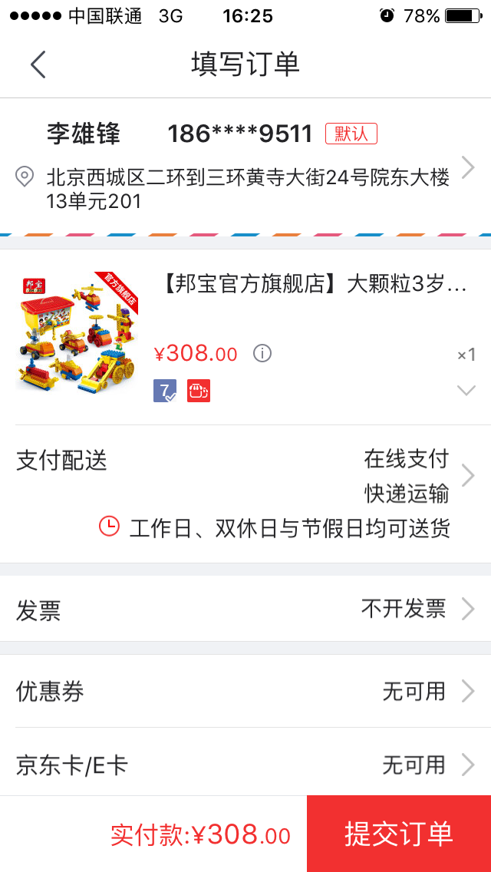
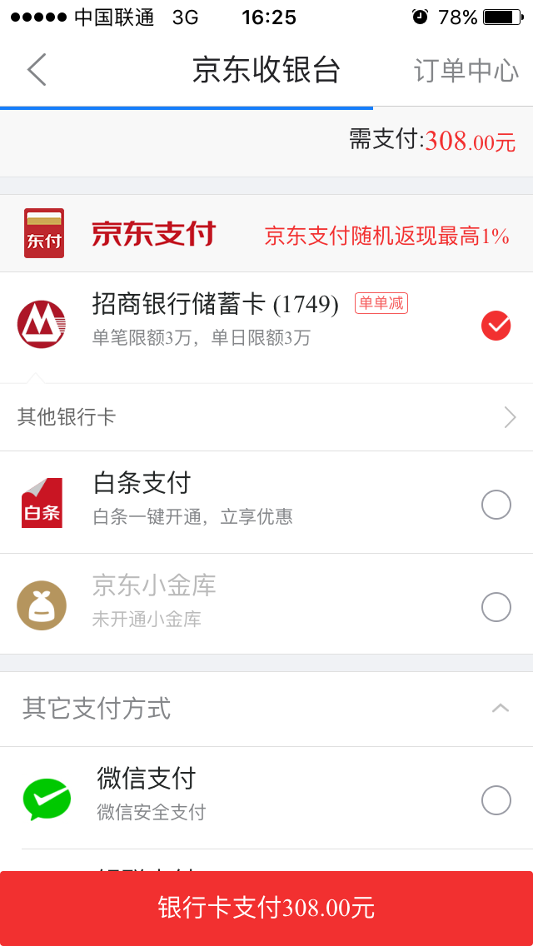
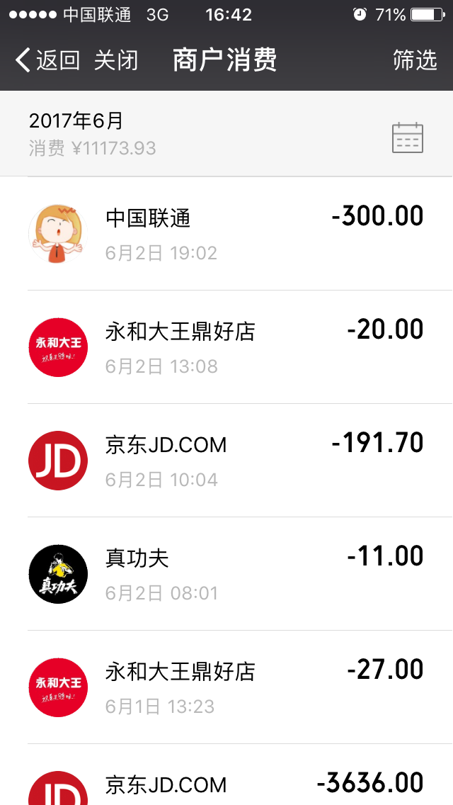
一、 支付流程分析
支付应用
交易系统
请求支付
支付系统
支付方式
308.00
执行支付
微信
支付渠道
交易订单
支付订单
支付记录
Ping++ 支付设计大会

Slide 4
二、 支付系统架构
Ping++ 支付设计大会

Slide 5
三、支付核心系统
支付应用
支付网关
支付产品
支付路由
支付渠道
北京工行快捷支付接口
转账
快捷支付
签约
API路由
判断引擎
红包
工行总行快捷支付接口
网银支付
支付
打赏
路由规则
限流熔断
退款
账户支付
微信App支付接口
理财
撤销
消费
引导路由
签名验签
平台支付
查单
微信H5支付
接口
充值
代收代付
缴费
渠道路由
对账
身份验证
外卡支付
……
众筹
认证
Ping++ 支付设计大会

Slide 6
3.1 支付网关
付
支付网关
快捷支付
限流熔断
签名验签
身份验证
API路由
付
网银支付
快捷支付
Nginx + Lua
Netflix Hystrix
付
账户支付
支付网关
快捷支付
付
代收代付
支付网关
付
外卡支付
Ping++ 支付设计大会

Slide 7
3.2 支付产品
短信验证
入参校验
风险评估
支付路由
执行支付
更新订单
异步通知
人工审核
账户系统
订单库
拒绝交易
风控系统
Ping++ 支付设计大会

Slide 8
3.3 支付路由
单笔费率
单笔优惠
总限额
掉单率
总费率
单笔折扣
接口延迟
单笔限额
阶梯费率
补贴额度
TPS
费率
营销策略
交易限额
QOS
路由策略
商户类型
资金头寸
到账时效
Ping++ 支付设计大会

Slide 9
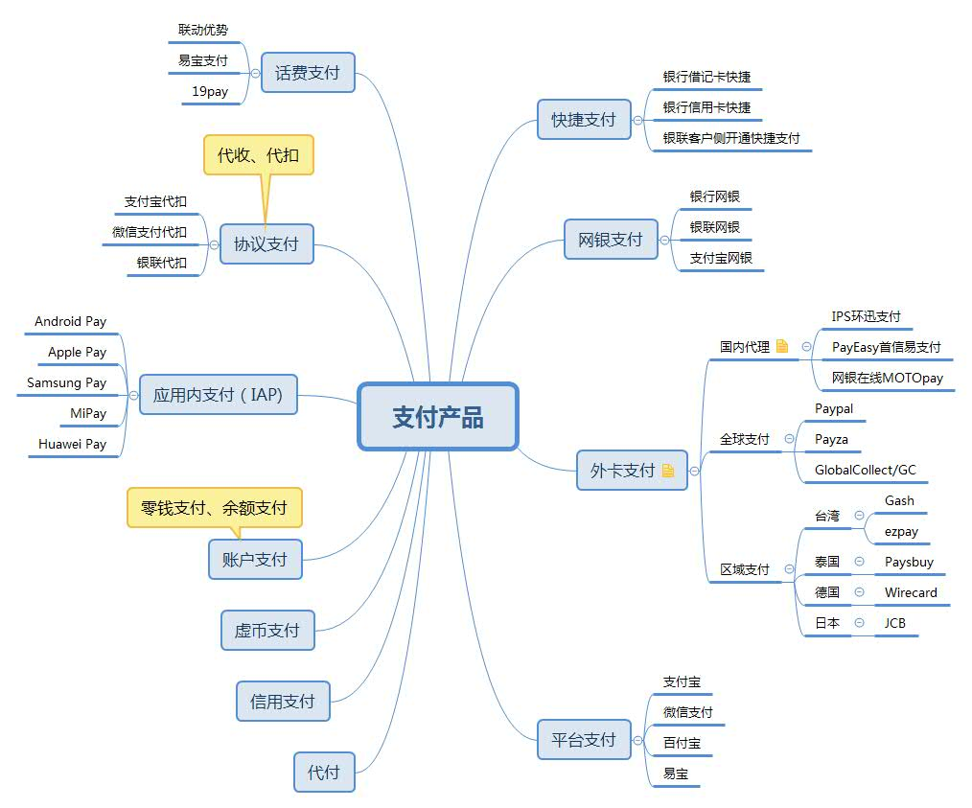
3.4 支付渠道对接
Ping++ 支付设计大会

Slide 10
四、账户会计系统
1
三户模型
3
记账
2
账户结构
4
对账
Ping++ 支付设计大会

Slide 11
4.1、三户模型
个人客户
用户
账户
企业客户
商户
Ping++ 支付设计大会

Slide 12
4.2 账户分类
央行关于账户分类管理的规定
中国人民银行关于改进个人银行账户服务 加强账户管理的通知, 银发〔2015〕392号， 2015年12月25日发文。 该文正式启动账户分类管理工作。
中国人民银行关于落实个人银行账户分类管理制度的通知, 银发（2016）302号, 2016年11月25日发文。 该文明确了同一个人在同一个银行只能有一个I类账户的要求。
中国人民银行关于加强支付结算管理防范电信网络新型违法犯罪有关事项的通知，银发〔2016〕261号， 2016年9月20日发文，调整并细化了账户分类及使用要求。
Ping++ 支付设计大会

Slide 13
4.2 账户分类
央行关于账户分类管理的规定
账户类型 | 开户方式 | 存款 | 转账 | 理财 | 消费 | 缴费 | 存取现金 | 实体卡片 | 限额
I类 | 柜面 自助机具+面核 | √ | √ | √ | √ | √ | √ | √ | 暂无
II类 | 柜面 自助机具 电子渠道+绑定I类户(信用卡除外) | √ | 同人 | √ | √ | √ | × | × | 消费+ 缴费单日1万
III类 | 柜面 自助机具 电子渠道+I类户转账 | × | × | × | √ | √ | × | × | 余额限制1千
Ping++ 支付设计大会

Slide 14
4.3 账户体系
账户体系
资产类
负债类
所权类
成本类
共同类
损益类
大类别
银行存款
应收账款
库存商品
待清算充值款
待清算转账款
总账账户
工行存款
农行存款
XXX存款
待清算充值款-工行
待清算充值款-农行
待清算充值款-XX行
明细账户
Ping++ 支付设计大会

Slide 15
4.4 记账流程
业务系统
支付系统
渠道接口
业务对账
渠道对账
支付订单
业务订单
支付订单
渠道订单
原始凭证
账户会计系统
渠道对账
对账中心
分户账户余额
记账凭证
日切
分户账户日余额
明细账户日余额
总账账户日余额
Ping++ 支付设计大会

Slide 16
4.5 对账
借贷核对
总分类账和明细账核对
总分类账和日记账核对
业务对账
账账
核对
账证
核对
对账
内部流水——外部流水
内部账单——银行账单
头寸余额——银行余额
会计报表
会计科目
核算要素
会计分录
账实
核对
账表
核对
Ping++ 支付设计大会

Slide 17
四、账户会计系统
1
风控场景分析
3
风控模型
2
风控数据模型
4
风控系统架构
Ping++ 支付设计大会

Slide 18
5.1 风控场景分析
风险
是指在特定场景下，特定时间内某个损失发生的可能性
交易风险
资金风险
套现风险
操作风险
合规风险
小号刷单
虚拟机访问
VPN
手机IP
虚拟物品
互刷
留存资金
沉淀资金
虚假购买
退货套现
自买自卖
欺诈行为
越权行为
错误操作
反洗钱
客户分级
Ping++ 支付设计大会

Slide 19
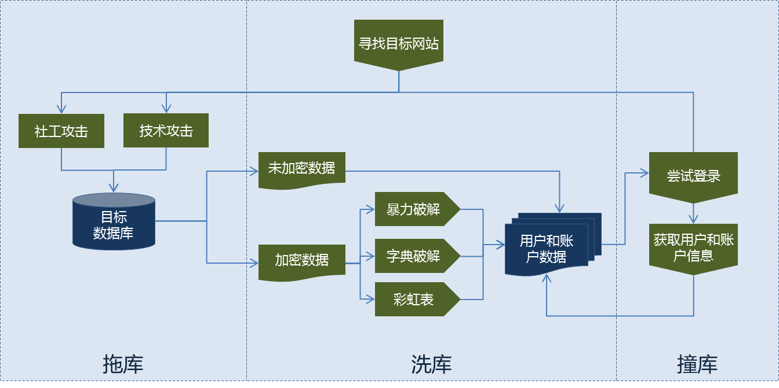
5.1 风控场景分析
账户风险
Ping++ 支付设计大会

Slide 20
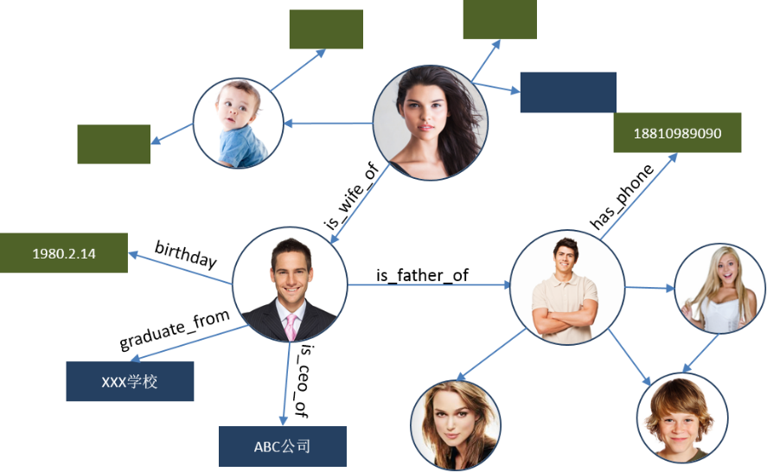
5.2 风控数据仓库
用户数据
社交数据
名单数据
黑、白、灰名单
商户数据
行为数据
内部数据
商品数据
环境数据
用户画像
订单数据
采集
过滤
分析
存储
设备画像
画像数据
公安部实名认证数据
商品画像
央行反洗钱名单数据
地域画像
央行信用报告数据
外部数据
图谱数据
微博数据 芝麻信用数据
工商局公司数据
招聘网站数据
Ping++ 支付设计大会

Slide 21
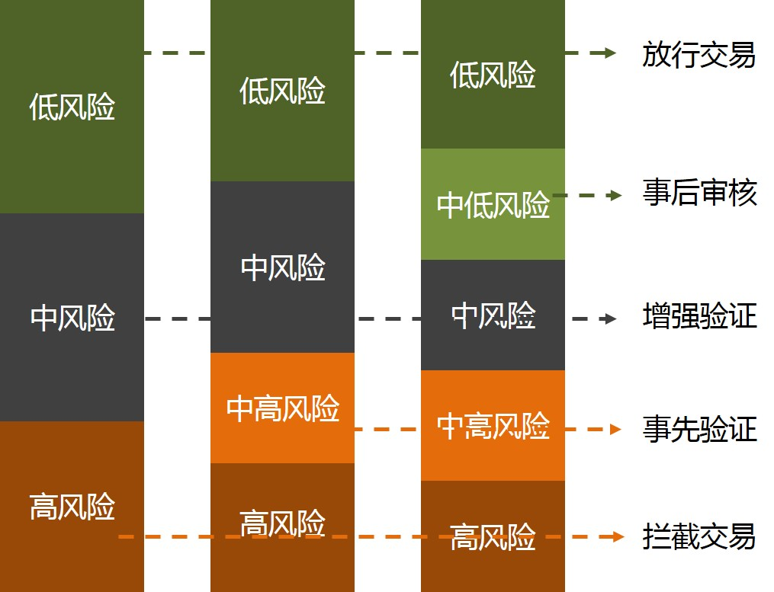
5.3 风控模型
Ping++ 支付设计大会

Slide 22
5.4 规则模型
优点
存在问题
性能高、易于理解和分析、开发相对简单
一刀切，容易被薅羊毛的人嗅探到；规则冲突问题
名单规则
操作规则
业务规则
异常行为
用户ID是在风控黑名单中。
用户身份证号在反洗钱黑名单中。
用户身份证号在公检法协查名单中。
用户所使用的手机号在羊毛号名单列表中。
转账用户所在地区是联合国反洗钱风险警示地区。
频率需综合考虑（五）分钟、（一）小时、（一）天、（一）周等维度的数据。
对不同的风险等级设置不同的阈值。
用户提现频次5分钟不能超过2次， 一小时不能超过5次，一天不能超过10次。
用户提现额度一天不能超过1万。
用户支付频次5分钟不能超过2次，一小时不能超过10次，一天不能超过100次。
同一个人绑定银行卡张数超过10张。
同一张银行卡被超过5个人绑定。
同一个手机号被5个人绑定。
一个周内手机号变更超过4次。
同一个对私银行卡接受转账次数一分钟超过5次。
用户支付地点与常用登录地点不一致
用户支付使用个IP与常用IP地址不一致
用户在短时间内，上一次支付的地址和本次支付的地址距离非常远。
Ping++ 支付设计大会

Slide 23
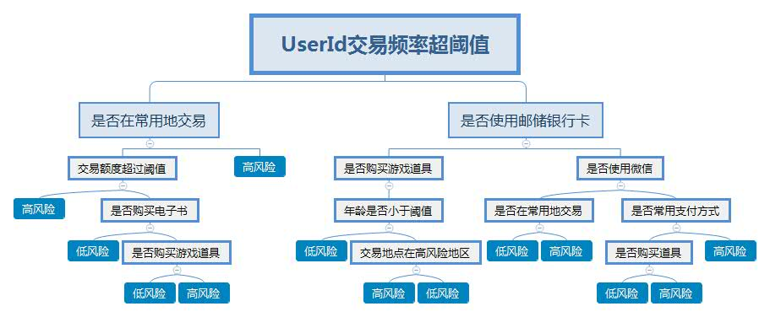
5.5 决策树模型
Ping++ 支付设计大会

Slide 24
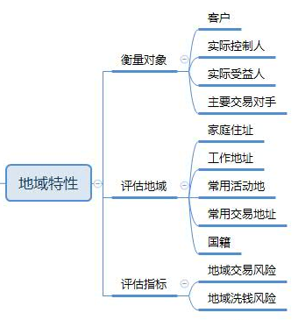
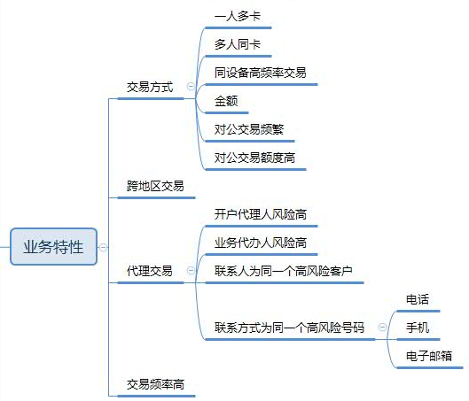
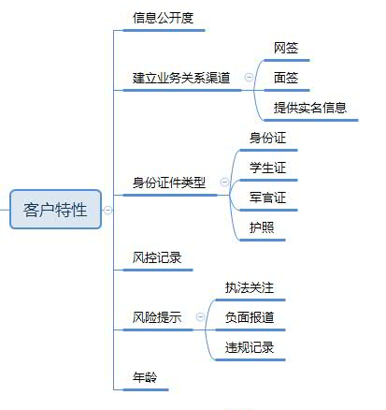

5.6 评分卡模型
Ping++ 支付设计大会

Slide 25
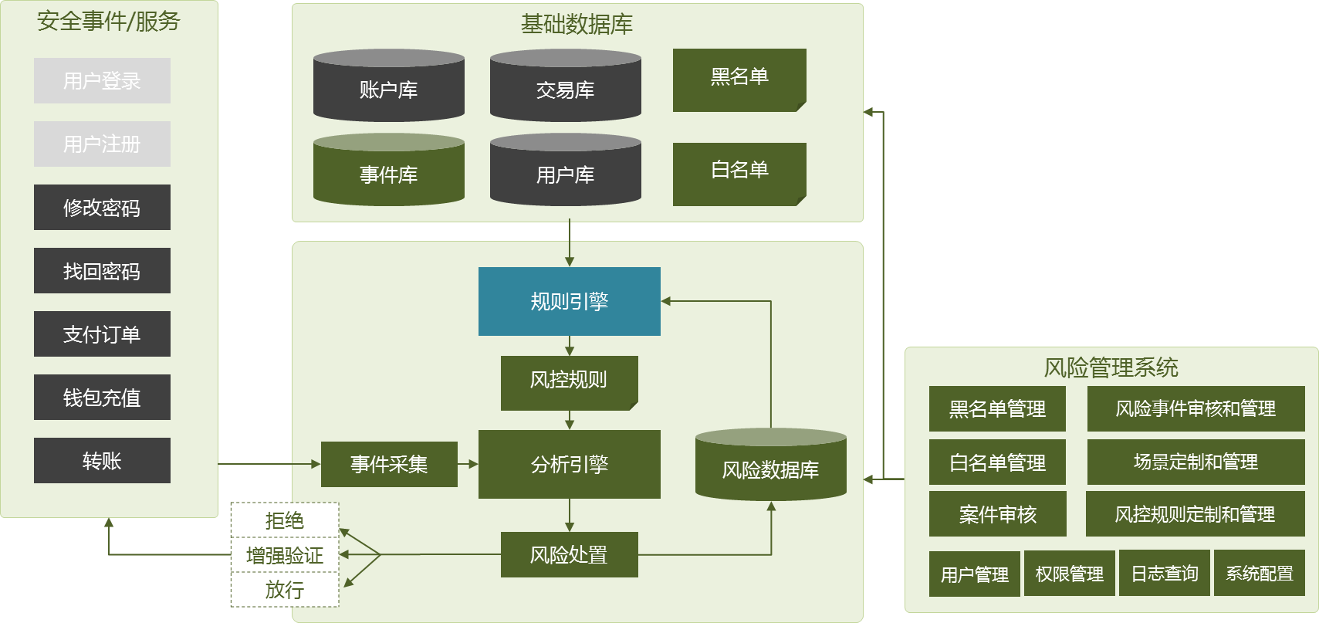
5.7 支付风控系统架构
Ping++ 支付设计大会

Slide 26
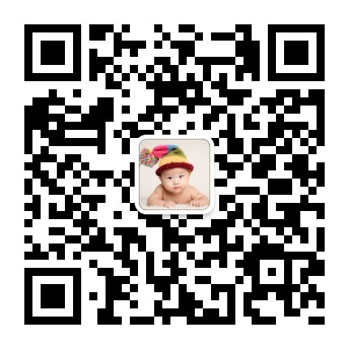
谢谢！
微信公众号： 凤凰牌老熊
Ping++ 支付设计大会

